Slide 1
第15章 事件驱动编程和动画
15.1 引言
15.2 事件和事件源
15.3 事件处理器和处理事件
15.4 内部类及匿名内部类
15.5 Lambda表达式

Slide 2

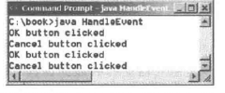
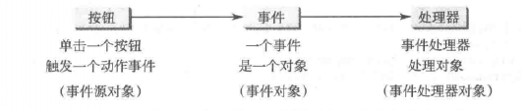
15.1
引言
GUI应用程序是基于事件驱动的：用户点击界面控件后引发事件，事件由事件处理器（应用程序代码）进行处理。
程序是通过事件的不断产生往前运行。
点击按钮
一个事件处理器 处理 事件源对象 触发的一个事件。
事件处理器是实现了事件处理接口的类的实例，也是对象

Slide 3
15.1
引言
JavaFX对动作事件处理器（ handler ）的要求：
handler必须是实现了EventHandler<T extends Event> 泛型接口的类的实例。接口定义了所有处理器的共同行为。<T extends Event> 表示 T 是一个Event 及其子类型。Event是所有事件对象的祖先类。
即事件处理器必须实现EventHandler<T extends Event> 泛型接口
事件处理器 对象handler需要同事件源对象source绑定起来即，一个事件源对象产生的事件应该由哪个事件处理器来处理，因为我们会有多个事件源对象（如Button）和多个事件处理器。
通过事件源对象source的setOnAction(handler)方法
source.setOnAction(handler)

Slide 4
15.1
引言
import javafx.application.Application;
import javafx.geometry.Pos;
import javafx.scene.Scene;
import javafx.scene.control.Button;
import javafx.scene.layout.HBox;
import javafx.stage.Stage;
import javafx.event.ActionEvent;
import javafx.event.EventHandler;
public class HandleEvent extends Application {
public void start(Stage primaryStage){
HBox pane = new HBox(10);
pane.setAlignment(Pos.CENTER);
Button btOK = new Button(“OK”); //事件源对象
Button btCancel = new Button("Cancel"); //事件源对象
//new事件处理器对象handlerl
OKHandlerClass handlerl = new OKHandlerClass();
btOK.setOnAction(handlerl); //注册事件处理器1到btOK
//new事件处理器对象handler2
CancelHandlerClass handler2 = new CancelHandlerClass();
btCancel.setOnAction(handler2); //注册事件处理器2到btCancel
pane.getChildren().addAll(btOK, btCancel);
Scene scene = new Scene(pane);
primaryStage.setTitle("HandleEvent");
primaryStage.setScene(scene);
primaryStage.show();
} }
OKHandlerClass和CancelHandlerClass是实现了EventHandler<T extends Event> 泛型接口的具体类

Slide 5
15.1
引言
class OKHandlerClass implements EventHandler<ActionEvent>{
public void handle(ActionEvent e){ //实现接口方法handle
System.out.println(“OK button clicked”);
}
}
class CancelHandlerClass implements EventHandler<ActionEvent> {
public void handle(ActionEvent e) {
System.out.println("Cancel button clicked");
}
}
EventHandler<ActionEvent>是泛型接口EventHandler<T extends Event> 的具体接口类型，类型实参为ActionEvent
EventHandler<T extends Event>接口里定义了唯一一个接口方法：
void handle(T e)
当类型实参为ActionEvent时，接口方法就变成
void handle(ActionEvent e)
ActionEvent是Event的子类
事件处理器对象必须是实现了EventHandler<T extends Event> 泛型接口的类的实例
因此定义了二个类OKHandlerClass和CancelHandlerClass实现实例接口EventHandler<ActionEvent>（类型实参为ActionEvent）

Slide 6
15.2
事件和事件源
事件是从一个事件源上产生的对象（事件本身也是对象）。触发一个事件意味着产生一个事件并委派处理器处理该事件。
当运行一个Java GUI 程序的时候，程序和用户进行交互，并且事件驱动它的执行。这被称为事件驱动编程。一个事件可以被定义为一个告知程序某件事发生的信号。事件由外部的用户动作，比如鼠标的移动、单击和键盘按键所触发。程序可以选择响应或者忽略一个事件。
产生一个事件并且触发它的组件称为事件源对象。例如，一个按钮是一个按钮单击动作事件的源对象。一个事件是一个事件类的实例。JavaFX 的各种具体事件类都派生自javafx.event.Event，即所有事件都是Event的实例

Slide 7
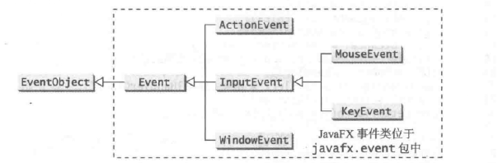


在OKHandlerClass实现接口方法handle时
public void handle(ActionEvent e){
Button btn = (Button)e.getSource();
btn.setText("OK button clicked");
}
15.2
事件和事件源
一个事件对象包含与亊件相关的任何属性(比如键盘事件对象包含用户按下了哪个键）。可以通过EventObject 类中的getSource( )实例方法可以得到产生事件的事件源对象的引用。
EventObject 的子类代表特定类型的事件，比如动作事件、窗口事件、鼠标事件以及键盘事件等。

Slide 8
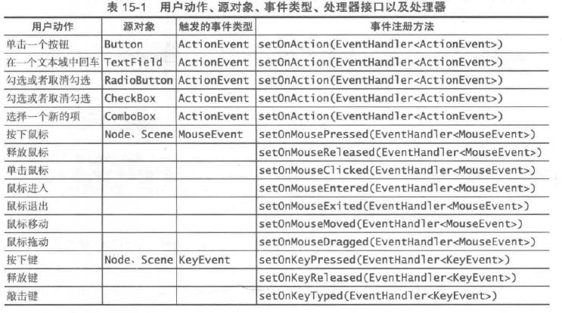
15.2
所有ActionEvent事件注册都通过source.setOnAction方法，参数为实现了EvenetHandler<ActionEvent>接口的类的实例
事件和事件源
所有MouseEvent事件的处理器对象都必须是实现了EvenetHandler<MouseEvent>接口的类的实例
MouseEvent具体的类型（单击、释放、移动）通过不同的set方法来区分
KeyEvent事件的处理器对象都必须是实现了EvenetHandler<KeyEvent>接口的类的实例

Slide 9
15.2
事件和事件源
public class HandleWindowEvent extends Application {
public void start(Stage primaryStage) throws Exception {
HBox pane = new HBox(10);
Scene scene = new Scene(pane, 300,200);
primaryStage.setTitle("HandleEvent");
primaryStage.setOnCloseRequest(new WindowEventHandlerClass());
primaryStage.setScene(scene);
primaryStage.show();
}
}
class WindowEventHandlerClass implements EventHandler<WindowEvent> {
public void handle(WindowEvent e) {
new Alert(Alert.AlertType.INFORMATION,"用户试图关闭窗口").showAndWait();
e.consume();
}
}
将事件处理器对象绑定到事件源primaryStage，就是程序的主窗口。当用户要关闭主窗口，产生的WindowEvent由下面的handle方法处理。
WindowEvent的处理器类，实现EventHandler<WindowEvent>接口
弹出对话框，提示用户试图关闭窗口
标记这个事件已经处理（消费）了，阻止事件进一步传播，这里就阻止了用户关闭窗口。

Slide 10
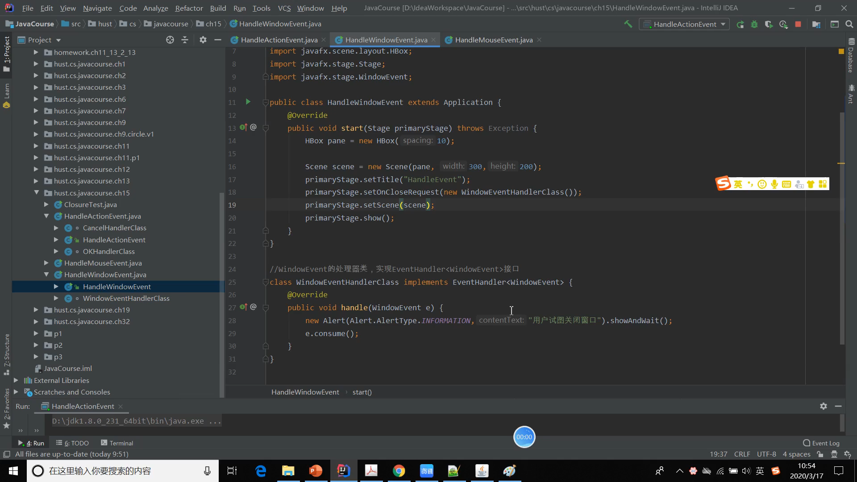
15.2
事件和事件源

Slide 11
15.2
事件和事件源
public class HandleMouseEvent extends Application {
public void start(Stage primaryStage) throws Exception {
Pane pane = new Pane();
TextField textField = new TextField();
pane.getChildren().add(textField);
Scene scene = new Scene(pane, 800,600);
primaryStage.setTitle("HandleEvent");
pane.setOnMouseMoved(new MouseEventHandlerClass());
primaryStage.setScene(scene);
primaryStage.show();
}
}
class MouseEventHandlerClass implements EventHandler<MouseEvent> {
public void handle(MouseEvent e) {
Pane pane = (Pane)e.getSource();
TextField t = (TextField)pane.getChildren().get(0);
t.setText("x = " + e.getSceneX() + ", y = " + e.getSceneY());
}
}
将事件源对象pane绑定的到MouseEvent事件处理器对象。 setOnMouseMoved方法指定了事件处理器对象处理MouseMoved事件
MouseEventHandlerClass类，实现EventHandler< MouseEvent >接口
首先通过getSource得到Pane对象
由于我们想在TextField里显示鼠标当前坐标位置，所以必须通过已经得到的Pane对象，去得到其子对象TextField
e.getScenetX( )和e.getSceneY( )得到鼠标水平位置坐标和垂直位置坐标（相对于Scene左上角，不是屏幕左上角），将坐标显示在TextField对象里(setText方法)

Slide 12
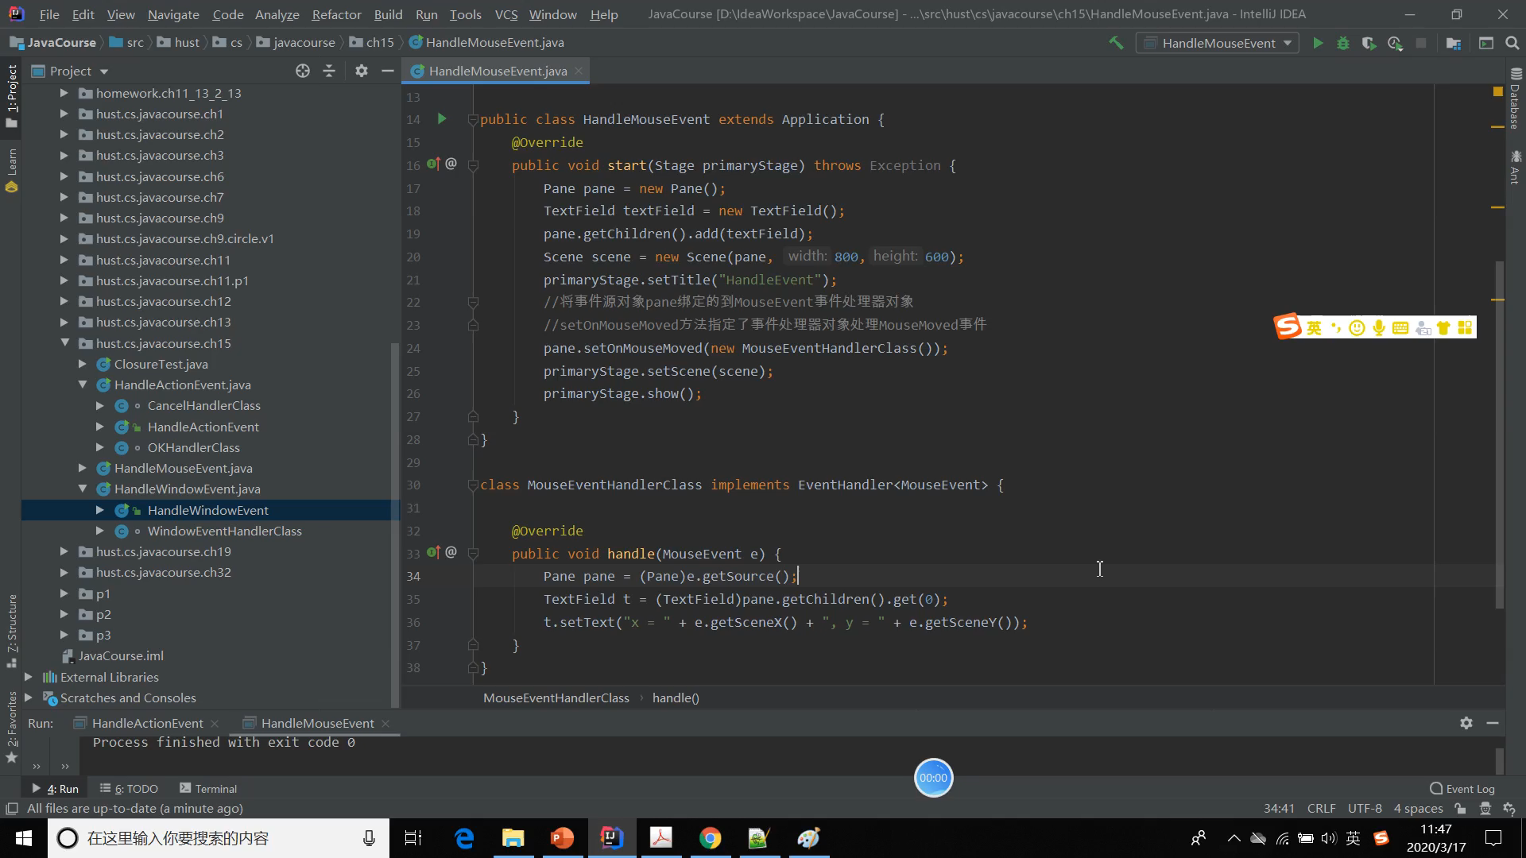
15.2
事件和事件源

Slide 13
15.3
注册处理器和处理事件
Java 采用一个基于委派的模型来进行事件处理：一个事件源对象触发一个事件，然后一个对该事件感兴趣的对象处理它。后者称为一个事件处理器或者一个事件监听者(实际上就是观察者模式）。
一个对象如果要成为一个事件源对象所触发事件的处理器（监听器），那么需要满足两个条件:
处理器对象（监听器）必须是一个对应的事件处理接口的实例，从而保证该处理器具有处理事件的正确方法。JavaFX 定义了一个对于事件T的统一的处理器泛型接口EventHandler<T extends Event〉。该处理器接口包含handle(T e)方法用于处理事件。
处理器对象必须通过源对象进行注册。注册方法依赖于事件类型。对ActionEvent 而言，方法是setOnAction。对一个鼠标按下事件来说，方法是setOnMousePressed。对于一个按键事件，方法是set0nKeyPressed。（查PPT第8页的表）

Slide 14
15.3
注册处理器和处理事件
Java 采用一个基于委派的模型来进行事件处理：一个源对象触发一个事件，然后一个对该事件感兴趣的对象处理它。后者称为一个事件处理器（handler）或者一个事件监听者（listener）。
事件源对象source。通过
source.setOnXEventTypeListener(listener)注册
事件处理器/监听器接口，所有的处理器/listener必须是实现了该接口的类的实例
source:SourceClass
<interface>
EventHandler<T extends Event>
+setOnXEventTypeListener(listener)
+handle(event : T)
ListenerClass实现监听器接口，listener是ListenerClass的实例
source内部会维护所有已注册的listener列表，因此SourceClass和ListenerClass之间是组合关系
listener: ListenerClass
source:Button
<interface>
EventHandler<ActionEvent>
+setOnAction(listener)
+handle(event : ActionEvent)
listener: OKHandlerClass

Slide 15
15.4
内部类
内部类也称为嵌套类，是在一个类的内部定义的类。通常一个内部类仅被其外部类使用时,同时也不想暴露出去，才定义为内部类。内部类不能定义在方法中。
分为实例内部类和静态内部类
实例内部类内部不允许定义静态成员。创建实例内部类的对象时需要使用 外部类的实例变量.new 实例内部类类名( )。(即只有当有了外部类的实例，才能实例化 实例内部类的对象）
静态内部类用static定义，其内部允许定义实例成员和静态成员。
静态内部类的方法不能访问外部类的实例成员变量。
创建静态内部类的对象时需要使用new 外部类.静态内部类( )

Slide 16
15.4
内部类
class Wrapper{
private int x=0;
private static int z = 0;
//内部静态类
static class A{
int y=0;
//可以定义静态成员,
//不能访问外部类的实例成员x，可访问外部类静态成员z
static int q=0;
int g() { return ++q + ++y + ++z; }
}
//内部实例类,不能定义静态成员，
//内部实例类可访问外部类的静态成员如z，实例成员如x
class B{
int y=0;
public int g( ) {
x++; y++;z++;
return x+y;
}
public int getX(){return x;}
}
}
public static void main(String[] args){
Wrapper w = new Wrapper(); //w.x = 0;
//创建内部静态类实例
Wrapper.A a = new Wrapper.A(); //a.y=0, a.q=0;
Wrapper.A b = new Wrapper.A(); //b.y=0, b.q=0;
a.g();
//a,b的实例成员彼此无关，因此执行完a.g()后，a.y = 1, b.y = 0;
//a,b共享静态成员q，所以a.q=b.q = 1;
//创建内部实例类实例
//不能用new Wrapper.B();必须通过外部类对象去实例化内部类对象
Wrapper.B c = w.new B(); //类型声明还是外部类.内部类
c.y=0;
c.g(); //c.y = 1 ,c.gextX() = 1
//在外部类体外面，不能通过内部类对象访问外部类成员，只能在内部类里面访问，
//编译器在这里只能看到内部类成员
// System.out.println(a.z); //错误
// System.out.println(c.x); //错误
//不能通过c直接访问外部类的x，可通过c.gextX()
System.out.println(c.getX());
}
内部类可以被成员访问控制符修饰（私有、缺省、包含、公有的），访问控制规则和类成员访问控制一样
一个内部类被编译成名为OuterClassName$InnerClassName的类

Slide 17
15.4
内部类
内部类作用：如果一个类A仅仅被某一个类B使用，且A无需暴露出去，可以把A作为B的内部类实现，内部类也可以避免名字冲突：因为外部类多了一层名字空间的限定。例如类Wrapper1、Wrapper2可以定义同名的内部类A而不会导致冲突
public class HandleWindowEvent extends Application {
public void start(Stage primaryStage) throws Exception {
HBox pane = new HBox(10);
Scene scene = new Scene(pane, 300,200);
primaryStage.setTitle("HandleEvent");
primaryStage.setOnCloseRequest(new WindowEventHandlerClass());
primaryStage.setScene(scene);
primaryStage.show();
}
class WindowEventHandlerClass implements EventHandler<WindowEvent> {
public void handle(WindowEvent e) {
new Alert(Alert.AlertType.INFORMATION,"用户试图关闭窗口").showAndWait();
e.consume();
}
}
}
WindowEventHandlerClass现在作为HandleWindowEvent的内部类来实现。对照PPT11页

Slide 18
15.4
匿名内部类：没有名字的内部类
匿名内部类可以简化编程。简化时使用匿名内部类的父类或者接口代替匿名内部类。
public class HandleWindowEvent extends Application {
public void start(Stage primaryStage) throws Exception {
//其它代码省略
primaryStage.setOnCloseRequest(
new WindowEventHandlerClass ( ) );
}
class WindowEventHandlerClass implements
EventHandler<WindowEvent> {
public void handle(WindowEvent e) { //处理语句 }
}
}
public class HandleWindowEvent extends Application {
public void start(Stage primaryStage) throws Exception {
//其它代码省略
primaryStage.setOnCloseRequest(
new class WindowEventHandlerClass
implements EventHandler<WindowEvent>( ) {
public void handle(WindowEvent e) { //处理语句 }
}
);
}
}
把WindowEventHandlerClass的
完整声明写出，左边代码相当于
WindowEventHandlerClass这个类名其实不重要，重要的是需要实现EventHandler<WindowEvent>接口，因此想去掉类名，这就是匿名内部类。但new 后面必须有一个类型名，就用这个类所实现的接口名作为匿名内部类的类名。
public class HandleWindowEvent extends Application {
public void start(Stage primaryStage) throws Exception {
//其它代码省略
primaryStage.setOnCloseRequest(
new EventHandler<WindowEvent>( ) {
public void handle(WindowEvent e) { //处理语句 }
}
);
}

Slide 19
15.4
匿名内部类：没有名字的内部类
匿名内部类可以简化编程。简化时使用匿名内部类的父类或者接口代替匿名内部类。
public class HandleWindowEvent extends Application {
public void start(Stage primaryStage) throws Exception {
//其它代码省略
primaryStage.setOnCloseRequest(
new WindowEventHandlerClass ( ) );
}
class WindowEventHandlerClass implements
EventHandler<WindowEvent> {
public void handle(WindowEvent e) { //处理语句 }
}
}
public class HandleWindowEvent extends Application {
public void start(Stage primaryStage) throws Exception {
//其它代码省略
primaryStage.setOnCloseRequest(
new EventHandler<WindowEvent>( ) {
public void handle(WindowEvent e) { //处理语句 }
}
);
}
new一个内部匿名类对象时，new 后面直接用这个匿名内部类的父类或者所实现接口作为类型
new EventHandler<WindowEvent>( ){
public void handle(WindowEvent e){ //事件处理语句 }
}
实例化一个实现了EventHandler<WindowEvent>接口的匿名内部类对象，作为setOnCloseRequest方法的实参

Slide 20
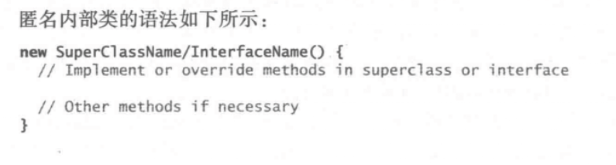
15.4
匿名内部类
匿名内部类可以简化编程。简化时使用匿名内部类的父类或者所实现接口代替匿名内部类名字，作为new后面的类型。
匿名内部类总是使用父类的无参构造方法产生实例，对于接口使用Object（ ）。
匿名内部类必须实现父类或者接口的所有抽象方法。事件处理接口通常只有1个方法。
一个匿名内部类被编译成OuterClassName$n.class,如Test$1.class, Test$2.class
见教材第15章程序清单15-4

Slide 21
15.5
Lambda表达式
Lambda表达式可以进一步简化事件处理的程序编写
编译器会将lamda表达式看待为匿名内部类对象，将这个对象理解为实现了EventHandler<ActionEvent>接口的实例。下面例子中因为EventHandler接口定义了参数为ActionEvent类型的方法handler，因此编译器可以推断参数e的类型为ActionEvent，并且e->{ }中右边的{ }就是handel方法方法体。
EventHandler接口只有一个方法，只有一个方法的接口称为功能接口（函数式接口），每个 Lambda 表达式都能隐式地赋值给函数式接口，lamda表达式中的{ }就是函数式接口中接口方法的方法体。
e->{ //事件处理代码 }是一个lambda表达式，相当于匿名内部类的实例，传给setOnAction方法，绑定到事件源对象btEnlarge

Slide 22
15.5
Lambda表达式
Lambda表达式本质上更像匿名函数。
Java里规定Lambda表达式只能赋值给函数式接口。
Lambda表达式的语法为：
（type1 para1, …, typen paran)->expression 或者
（type1 para1, …, typen paran)->{ 一条或多条语句}
当把Lambda表达式赋值给函数式接口时， Lambda表达式的参数的类型是可以推断的；如果只有一个参数，则可以省略圆括弧。从而使Lambda表达式简化为：
e->处理e的expression 或者
e->{ 处理e的statements; }
(int a, int b) -> { return a + b; }
() -> System.out.println("Hello World")
(String s) -> { System.out.println(s); }
() -> 42
() -> { return 3.1415 ;}

Slide 23
15.5
Lambda表达式
Lambda 表达式的结构
一个 Lambda 表达式可以有零个或多个参数
参数的类型既可以明确声明，也可以根据上下文来推断。例如：(int a)与(a)效果相同（当可以推断类型时）
所有参数需包含在圆括号内，参数之间用逗号相隔。例如：(a, b) 或 (int a, int b) 或 (String a, int b, float c)
空圆括号代表参数集为空。例如：() -> 42
当只有一个参数，且其类型可推导时，圆括号（）可省略。例如：a -> {return a*a；}
Lambda 表达式的主体可以是表达式或者是block，如果是表达式，不能有{}；如果是block，则必须加 { }

Slide 24
15.5
Lambda表达式
每个 Lambda 表达式都能隐式地赋值给函数式接口
Runnable接口就是函数式接口，里面定义接口方法void run( )，我们可以通过 Lambda 表达式创建一个接口实例 。
上面语句的含义是：将一个实现了Runnable接口的类的实例赋值给Runnable接口引用r， Lambda 表达式的主体就是接口方法void run( )的具体实现
当不是显式赋值给函数式接口时，编译器会自动解释这种转化：
在上面的代码中，编译器会自动推断：根据线程类的构造函数签名 public Thread(Runnable r) { }，将该 Lambda 表达式赋给 Runnable 接口。
Runnable r = ( ) -> System.out.println("hello world");
new Thread(
() -> System.out.println("hello world")
).start();

Slide 25
15.5
Lambda表达式
函数式接口定义好后，我们可以在 API 中使用它，同时利用 Lambda 表达式。
//定义一个函数式接口
public interface WorkerInterface {
public void doSomeWork();
}
public class WorkerInterfaceTest {
public static void exec(WorkerInterface worker) {
worker.doSomeWork();
}
public static void main(String [] args) {
//invoke doSomeWork using Annonymous class
exec( new WorkerInterface() {
@Override public void doSomeWork() {
System.out.println("Worker invoked using Anonymous class"); }
} );
//invoke doSomeWork using Lambda expression
exec( () -> System.out.println("Worker invoked using Lambda expression") );
}
}
new一个实现了WorkerInterface接口的匿名类对象传入exec方法
将一个Lambda表达式传入exec方法

Slide 26
15.5
Lambda表达式
public class LamdaHandlerDemo extends Application{
@Override
public void start(Stage primaryStage) throws Exception {
HBox hBox = new HBox();
hBox.setSpacing(10.0);
hBox.setAlignment(Pos.CENTER);
Button btNew = new Button("New");Button btOPen = new Button("Open");
Button btSave = new Button("Save");Button btPrint = new Button("Print");
hBox.getChildren().addAll(btNew,btOPen,btSave,btPrint);
btNew.setOnAction( (ActionEvent e)->{ System.out.println("Process New"); } );
btOPen.setOnAction( (e)->{System.out.println("Process Open");} ) ;
btSave.setOnAction( e->{System.out.println("Process Save");} ); //->右边是Statements
btPrint.setOnAction( e->System.out.println("Process Print") ); //->右边是expression
Scene secen = new Scene(hBox,300,50);
primaryStage.setTitle("LamdaHandlerDemo");
primaryStage.setScene(secen);
primaryStage.show();
}
}
创建4个Button对象，事件源对象
4种方式注册事件处理器

Slide 27
15.5
Lambda表达式
Lambda 神奇功能
计算给定数组中每个元素平方后的总和。请注意，Lambda 表达式只用一条语句就能达到此功能，这也是 MapReduce 的一个初级例子。我们使用 map() 给每个元素求平方，再使用 reduce() 将所有元素计入一个数值：
java.util.stream.Stream 接口包含许多有用的方法，能结合 Lambda 表达式产生神奇的效果。
//Old way:
List<Integer> list = Arrays.asList(1,2,3,4,5,6,7);
int sum = 0;
for(Integer n : list) {
int x = n * n;
sum = sum + x;
}
System.out.println(sum);
//New way:
List<Integer> list = Arrays.asList(1,2,3,4,5,6,7);
int sum = list.stream().map(x -> x*x).reduce((x,y) -> x + y).get();
System.out.println(sum);

Slide 28
15.5
Lambda表达式
Java Lambda 表达式的由来
Java 中的一切都是对象（除了基本数据类型），即使数组也是一种对象，每个类创建的实例也是对象。在 Java 中定义的函数或方法不可能完全独立，也不能将方法作为参数或返回一个方法给实例。为此，Java 8 增加了一个语言级的新特性，名为 Lambda 表达式。
在函数式编程语言中，函数是一等公民，它们可以独立存在，你可以将其赋值给一个变量，或将他们当做参数传给其他函数。JavaScript 是最典型的函数式编程语言（当然也是面向对象的）。函数式语言提供了一种强大的功能——闭包。当一种编程语言支持函数返回类型为函数时，这种语言天然就支持闭包。
Java虽然不支持函数返回类型为函数，但可以用匿名内部类实现闭包，但这种闭包多了一个限制：要求捕获的的自由变量必须是final的。用Lambda表达式同样如此： Lambda表达式捕获的自由变量必须是final的
为什么Java里的闭包多了这个限制：在Java的经典著作《Effective Java》、《Java Concurrency in Practice》大神们这么解释：如果Java闭包捕获的自由变量是非final的，会导致线程安全问题。 Python和Javascript则不用考虑这样的问题，所以它的闭包捕获的自由变量是可以任意修改的。

Slide 29
15.5
Lambda表达式
闭包(Closure)
闭包(Closure)并不是一个新鲜的概念，很多函数式语言中都使用了闭包。例如在JavaScript中，当你在内嵌函数中使用外部函数作用域内的变量时，就是使用了闭包。用一个常用的类比来解释闭包和类（Class）的关系：类是带函数的数据，闭包是带数据的函数。
闭包的本质：代码块+上下文

Slide 30
15.5
Lambda表达式
闭包(Closure)
闭包的本质：代码块+上下文
function generator() {
var i = 0; //被闭包捕获的自由变量
return function() { //返回一个嵌套匿名函数，使用了外部函数作用域里变量i
return i++;
};
}
var gen1 = generator(); // 得到一个自然数生成器， gen1是一个闭包
var gen2 = generator(); // 得到另一个自然数生成器， gen2是一个闭包
var r1 = gen1(); // r1 = 0
var r2 = gen1(); // r2 = 1
var r3 = gen2(); // r3 = 0
var r4 = gen2(); // r4 = 1
console.log(r4);

Slide 31
15.5
Lambda表达式
闭包(Closure)
闭包中捕获的自由变量有一个特性，就是它们不在父函数返回时释放，而是随着闭包生命周期的结束而结束。gen1和gen2分别使用了相互独立的变量i（在gen1的i自增1的时候，gen2的i并不受影响，反之亦然），只要gen1或gen2这两个变量没有被JavaScript引擎垃圾回收，他们各自的变量i就不会被释放。
function generator() {
var i = 0; //被闭包捕获的自由变量
return function() { //返回一个嵌套匿名函数，使用了外部函数作用域里变量i
return i++;
};
}
var gen1 = generator(); // 得到一个自然数生成器， gen1是一个闭包
var gen2 = generator(); // 得到另一个自然数生成器， gen2是一个闭包
var r1 = gen1(); // r1 = 0
var r2 = gen1(); // r2 = 1
var r3 = gen2(); // r3 = 0
var r4 = gen2(); // r4 = 1
console.log(r4);
闭包被创造出来显然是因为有场景需要的。一个最为普遍和典型的使用场合是：延迟执行。我们可以把一段代码封装到闭包里，你可以等到“时机”成熟时去执行它。

Slide 32
15.5
Lambda表达式
interface Closure<T>{
T get();
}
class Dog{
}
Closure<Dog> c1 = testClosure1(); //返回闭包1
Closure<Dog> c2 = testClosure1(); //返回闭包2
//二个闭包里面还有dog，而且是不同的dog，这个时候testClosure1方法已经结束了
//二个闭包都捕获了局部变量dog，延长了dog的生命周期
System.out.println(c1.get() == c2.get()); //false
public static Closure<Dog> testClosure1(){
//匿名内部类需要访问匿名内部类所在方法中的局部变量的时候，
//必须给局部变量加final进行修饰
final Dog dog = new Dog();
//Java里，匿名内部类方法要捕获的外部闭包环境的自由变量必须是final的
return new Closure<Dog>() {
@Override
public Dog get() {
//匿名对象的get方法捕获了外面的自由变量dog，
//使得testClosure1中的局部变量dog生命周期延长
return dog;
}
};
}

Slide 33
15.5
Lambda表达式
interface Closure<T>{
T get();
}
class Dog{
}
Closure<Integer> c3 = testClosure2(); //返回闭包1
Closure<Integer> c4 = testClosure2(); //返回闭包2
//二个闭包里面还有Integer，而且是不同的Integer
System.out.println(c3.get() == c4.get());
public static Closure<Integer> testClosure2(){
//从JDK1.8开始8加了一个语法糖：在lambda表达式以及匿名类内部，如果捕获某局部变量，则直接将其视为final。
int i = 0; //不用final修饰，但是一旦在lambda表达式里修改i，立刻编译报错，换句话说，捕获的自由变量还是不可改
return () -> { return i;}; //注意装箱操作，返回的是Integer对象。
}

